Slide 1
▶ YouTube トレンド ランキング
2026年05月29日 · 急上昇 TOP 10 発表

Slide 2

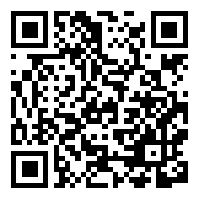
#10
初星学園 「コンテンポラリのダンス」Official Music Video (HATSUBOSHI GAKUEN - contemporary dance)
📺 初星学園
👁 231,162 👍 22,174 💬 887 📈+762.0%
⏱ 3:26 · 📅 公開14時間前
https://www.youtube.com/watch?v=82SGsHkhySg
💡 公開14時間で急上昇入り！ 10万再生突破の話題作 前日比+762.0%の爆発的な伸び

Slide 3

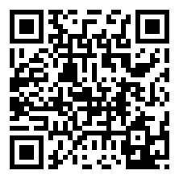
#9
【4人実況】NGワードを言ったら「仲間が死ぬ」おもしろホラーゲーム『 Cursed Companions 』
📺 キヨ。
👁 98,751 👍 7,034 💬 499
⏱ 1:21:05 · 📅 公開-5時間前
https://www.youtube.com/watch?v=dab8DsN4Lkw
💡 公開-5時間で急上昇入り！ 急上昇中の新興コンテンツ いいね率7.1%と視聴者の支持が非常に高い

Slide 4

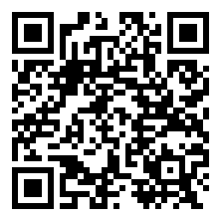
#8
【10月1日公開ver】スティーヴン・スピルバーグ監督最新作 映画『ディスクロージャー・デイ』最新予告映像
📺 シネマトゥデイ
👁 19,239 👍 357 💬 73
⏱ 2:38 · 📅 公開2時間前
https://www.youtube.com/watch?v=jahmGWYkD7c
💡 公開2時間で急上昇入り！ 急上昇中の新興コンテンツ

Slide 5

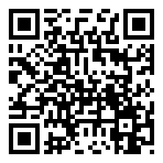
#7
なにわ男子 - Celebrate [Official Music Video]
📺 なにわ男子
👁 49,859 👍 21,978 💬 2,841
⏱ 4:04 · 📅 公開-6時間前
https://www.youtube.com/watch?v=Wx4-lfsgUlo
💡 公開-6時間で急上昇入り！ 急上昇中の新興コンテンツ いいね率44.1%と視聴者の支持が非常に高い

Slide 6

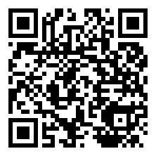
#6
ドラゴンクエストからのお知らせ
📺 スクウェア・エニックス
👁 2,441,795 👍 0 💬 0 📈+12.7%
⏱ 9:00 · 📅 公開38時間前
https://www.youtube.com/watch?v=nRKyyK7S-Zw
💡 公開1日で急上昇 100万再生超の大ヒット 前日比+12.7%で着実に成長

Slide 7

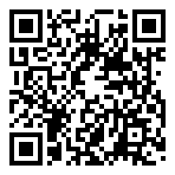
#5
【主題歌入り予告】米津玄師「夜鷹」に決定！｜映画『キングダム 魂の決戦』7月17日(金)公開
📺 東宝MOVIEチャンネル
👁 677,094 👍 14,311 💬 944 📈+17.0%
⏱ 1:30 · 📅 公開56時間前
https://www.youtube.com/watch?v=AQEct00Ks5s
💡 公開2日で急上昇 50万再生の注目コンテンツ 前日比+17.0%で着実に成長

Slide 8

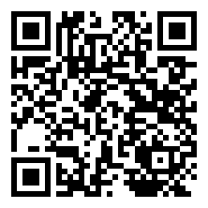
#4
aespa 에스파 'LEMONADE' MV
📺 SMTOWN
👁 4,141,021 👍 297,162 💬 20,341
⏱ 3:12 · 📅 公開0時間前
https://www.youtube.com/watch?v=83C3TZ4Zm_o
💡 公開0時間で急上昇入り！ 100万再生超の大ヒット いいね率7.2%と視聴者の支持が非常に高い

Slide 9

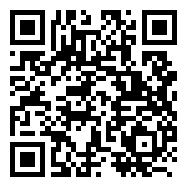
#3
【マインクラフト】全ての行動がポイントになる可能性がある世界【日常組】
📺 日常組
👁 161,552 👍 10,737 💬 514
⏱ 54:36 · 📅 公開-4時間前
https://www.youtube.com/watch?v=lDSBe18Sn18
💡 公開-4時間で急上昇入り！ 10万再生突破の話題作 いいね率6.6%と視聴者の支持が非常に高い

Slide 10

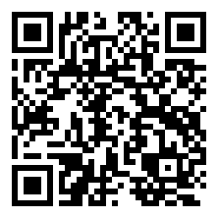
#2
BTS WORLD TOUR 'ARIRANG' IN BUSAN: LIVE VIEWING - Main Trailer
📺 BANGTANTV
👁 225,903 👍 65,304 💬 2,964
⏱ 0:41 · 📅 公開14時間前
https://www.youtube.com/watch?v=V276Pu7NVMM
💡 公開14時間で急上昇入り！ 10万再生突破の話題作 いいね率28.9%と視聴者の支持が非常に高い

Slide 11

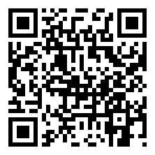
🏆 NO. 1 🏆
SON TUNG M-TP x TYGA | COME MY WAY | OFFICIAL MUSIC VID…
👁 12,514,116 👍 967,641 💬 128,806 ⏱ 4:18 📅 公開14時間前
💡 公開14時間で急上昇入り！ 500万再生超の超バズ動画 いいね率7.7%と視聴者の支持が非常に高い
https://www.youtube.com/watch?v=SlQR9iu09bQ

Slide 12





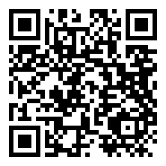

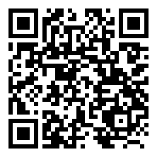


🎬 エンタメ 人気動画 TOP 5
#1
いや勝つんかいw #おもしろ #エンタメ #ネタ #バズれ #shorts
📺 やっさん2 👁 19,148,169 👍 158,055 ⏱ 0:10 📅 2025-08-09
https://www.youtube.com/watch?v=fBQOV3jiST0
#2
無反応挑戦 w#おもしろ＃おもしろ動画＃エンタメ#お笑い#バラエティ#テレビ#バズれ…
📺 ネタ秒 👁 14,609,652 👍 41,772 ⏱ 0:17 📅 2025-09-26
https://www.youtube.com/watch?v=9nXbYZL8V9E
#3
クビの真相は？【GOKKO】【ごっこ倶楽部】【企業研究】【エンタメ業界】【IT業界】…
📺 ごっこ倶楽部のウラ垢 - STUDIO GOKKO - 👁 12,781,129 👍 170,549 ⏱ 1:28 📅 2025-04-14
https://www.youtube.com/watch?v=i5TSvrhVH94
#4
狩野英孝のマイクラ実況が面白いwww#エンタメ #マイクラ #狩野英孝
📺 はるえもん 👁 11,707,752 👍 185,660 ⏱ 1:33 📅 2025-07-05
https://www.youtube.com/watch?v=21eblauBPy8
#5
ネプリーグ放送事故w #おもしろ #面白い #テレビ #エンタメ #お笑い #芸人 …
📺 やっさん2 👁 11,474,241 👍 132,354 ⏱ 0:18 📅 2025-11-01
https://www.youtube.com/watch?v=fGaa5iluMIQ

Slide 13

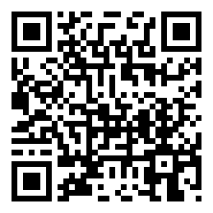







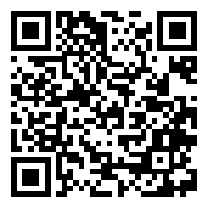
🎮 ゲーム 人気動画 TOP 5
#1
たくさん食べてすくすく育つ！【MOD紹介】
📺 ウッドリィ 👁 24,815,779 👍 378,622 ⏱ 0:37 📅 2024-09-30
https://www.youtube.com/watch?v=DuEKgK2B2p8
#2
感動のダブルスイカ‼️ #スイカゲーム #ゲーム実況 #サワヤンゲームズ
📺 にこみチャンネル 👁 20,447,185 👍 362,519 ⏱ 0:59 📅 2023-12-22
https://www.youtube.com/watch?v=mhCy0IgobIw
#3
全部ひっかかる人【しょぼんのアクション3D】 #ゲーム実況
📺 タン 👁 19,798,319 👍 389,765 ⏱ 1:00 📅 2023-09-28
https://www.youtube.com/watch?v=XGbduoPa_-0
#4
見たことの無い落ち方をする配信者#葉 #ゲーム実況 #切り抜き #onlyup
📺 葉ちゅべ 👁 18,407,276 👍 350,195 ⏱ 0:38 📅 2023-07-07
https://www.youtube.com/watch?v=0cjKg-Z3xak
#5
デビルレベルpart9 #switch2 #ゲーム実況 #shorts
📺 ぐりげんの南極第二拠点 👁 16,595,891 👍 195,450 ⏱ 1:02 📅 2025-08-18
https://www.youtube.com/watch?v=1JT-CjiNVok

Slide 14

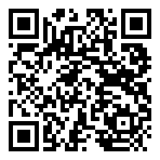



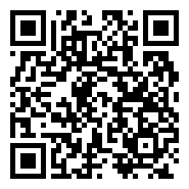
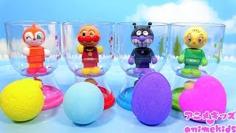
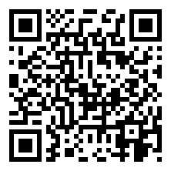


✨ アニメ 人気動画 TOP 5
#1
ヒグチアイ / 悪魔の子 (アニメスペシャルVer.) | Ai Higuchi “…
📺 ヒグチアイ 👁 212,481,265 👍 1,996,003 ⏱ 3:50 📅 2022-01-24
https://www.youtube.com/watch?v=WPl10ZrhCtk
#2
TVアニメ『呪術廻戦』第2期「懐玉・玉折」ノンクレジットOPムービー／OPテーマ：キ…
📺 TOHO animation チャンネル 👁 141,347,350 👍 0 ⏱ 1:31 📅 2023-07-07
https://www.youtube.com/watch?v=gcgKUcJKxIs
#3
Mrs. GREEN APPLE「ライラック」MV - TVアニメ『忘却バッテリー』…
📺 Mrs. GREEN APPLE 👁 52,915,976 👍 180,290 ⏱ 4:53 📅 2024-07-04
https://www.youtube.com/watch?v=-NFhRWhkp7I
#4
バスボールを使ってみよう！#アニメキッズ
📺 アニメキッズanimekids 👁 44,856,850 👍 0 ⏱ 29:47 📅 2017-09-15
https://www.youtube.com/watch?v=TFYnqEqeGqY
#5
アイナ・ジ・エンド / 革命道中 - On The Way × TVアニメ『ダンダダ…
📺 アイナ・ジ・エンド Official 👁 43,534,999 👍 186,284 ⏱ 3:22 📅 2025-08-20
https://www.youtube.com/watch?v=ScWlFcYn_FI

Slide 15


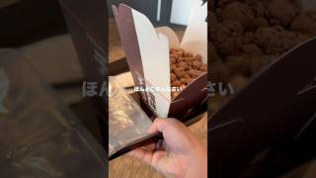
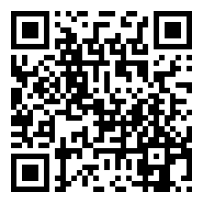

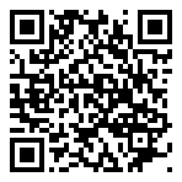



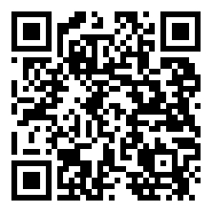
🍿 映画 人気動画 TOP 5
#1
歌舞伎町タワーの日本一高い映画館「109シネマズプレミアム新宿」を正直レビュー！
📺 正直レビュー 🍰🍛 👁 6,802,125 👍 119,479 ⏱ 1:00 📅 2025-03-15
https://www.youtube.com/watch?v=2a1YM7MCXng
#2
ユナイテッドシネマのポップコーンに対する投稿したらTikTokでアドバイス貰ったので…
📺 正直レビュー 🍰🍛 👁 6,208,387 👍 97,606 ⏱ 1:07 📅 2025-12-07
https://www.youtube.com/watch?v=LKECXPnR-rQ
#3
#film #映画red #恋愛 #映画紹介 #ドラマ #movie #映画
📺 ドゥックの映画レビューへ 👁 5,581,138 👍 34,280 ⏱ 1:41 📅 2026-05-21
https://www.youtube.com/watch?v=pMTUitjC-48
#4
市川團十郎が語る映画「国宝」の率直な感想と歌舞伎への想い
📺 KABUKU. / 市川團十郎。 👁 3,492,257 👍 45,054 ⏱ 17:48 📅 2025-07-12
https://www.youtube.com/watch?v=OhHzzl4Z6qU
#5
名作映画を見た感想を嘘ついてる奴は誰だ！映画人狼バトル開始！
📺 東海オンエア 👁 3,349,642 👍 29,899 ⏱ 34:45 📅 2024-09-26
https://www.youtube.com/watch?v=KWYewgdSAOI

